Slide 1
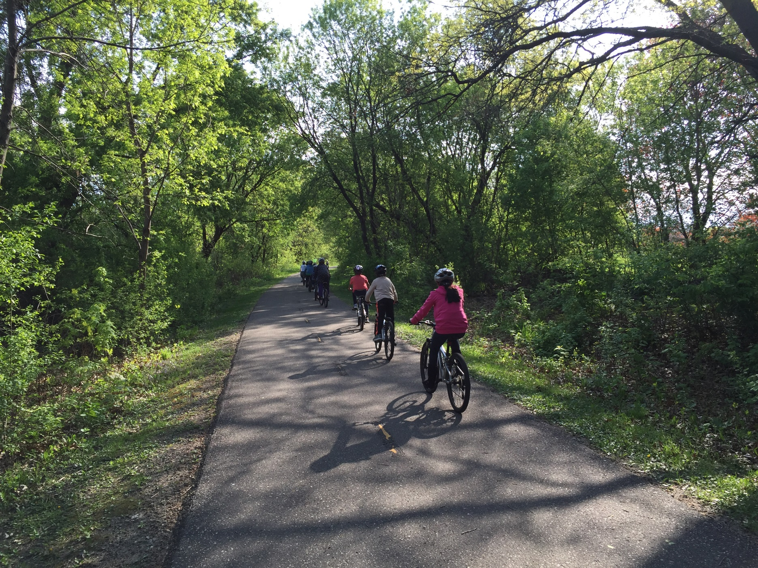
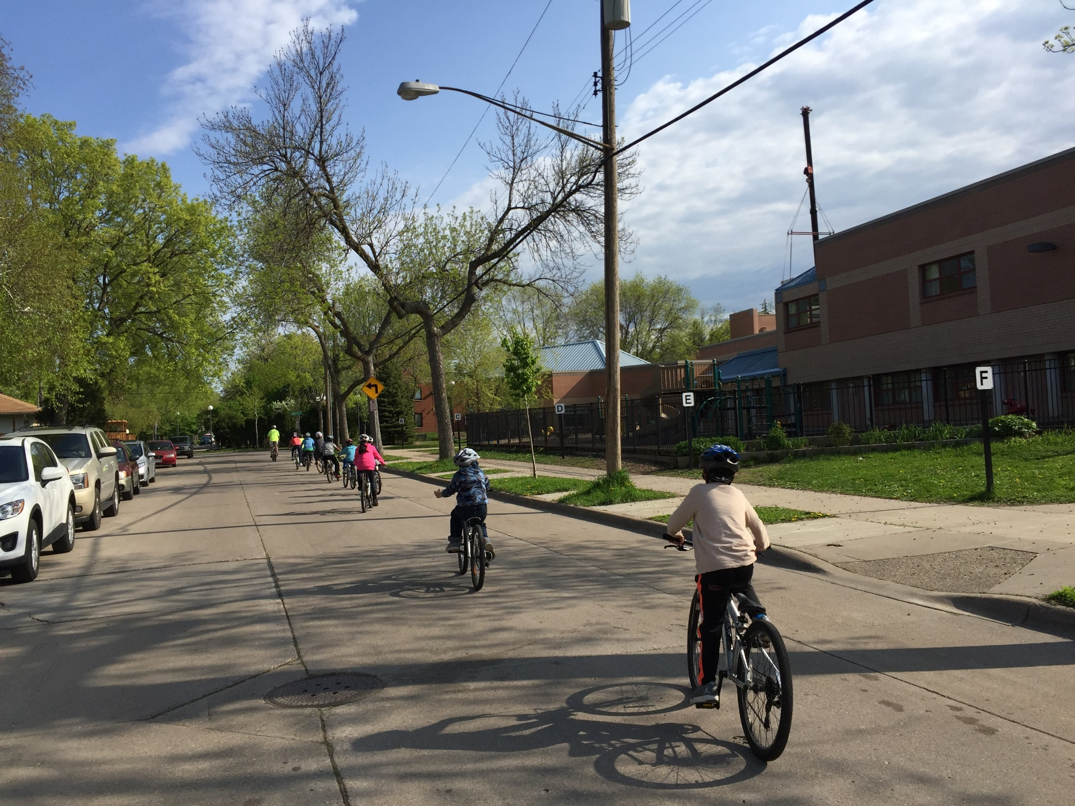
Subaxdiina wakhti ha ku bixinin inaad sugto safkadejinta ee iskuulka - bannaanka u bax!
mnsaferoutestoschool.org
Subaxdiina wakhti ha ku bixinin inaad sugto safkadejinta ee iskuulka - bannaanka u bax!
mnsaferoutestoschool.org

Slide 2
Waalidka/masuulka sharafta leh ee [NAME OF SCHOOL]:
Ha ka maqnaan fursad aad kula qaadato wakhti firfircoon oo tayo leh ilmahaaga!
In kasta oo ay u ekaan karto inaan wakhti ku badbaadinayno inaan carruurteena gaari ku qaadno masaafada gaaban ee iskuulka, dhab ahaantii waxaan lumineynaa wakhti qiimo leh oo aan ku qaadano in aan baaskiil la wadano.
Baaskiil wadashada 1 mayl waxa ay qaadataa 10 daqiiqo oo kaliya, 2 mayl baaskiil u wadashaduna waxay qaataa 20 daqiiqo oo kaliya. Ku dhiiri geli ilmahaaga inuu baaskiil u kaxaysto iskuulka maalin kasta, gaar ahaan Maajo 8-deeda, Maalinta Baaskiil u Kaxayso Iskuulka!
Ka hel wax badan oo ku saabsan howlaha Maalinta u Lugaynta Iskuulka [NAME OF SCHOOL] iyo fursaadaha caawinta adiga oo la xiriiraya [NAME] [PHONE NUMBER] ama email ahaan [EMAIL].
Aynu d hammaanteen baaskiil isla wadno!
Xasuusin: Waxaanu sidoo kale haynaa fursado aad ugu tabaruci kartid Maalinta Baaskiil u Wadashada Iskuulka. La soo xiriir [NAME] wixii macluumaad dheeraad ah
Waalidka/masuulka sharafta leh ee [NAME OF SCHOOL]:
Ha ka maqnaan fursad aad kula qaadato wakhti firfircoon oo tayo leh ilmahaaga!
In kasta oo ay u ekaan karto inaan wakhti ku badbaadinayno inaan carruurteena gaari ku qaadno masaafada gaaban ee iskuulka, dhab ahaantii waxaan lumineynaa wakhti qiimo leh oo aan ku qaadano in aan baaskiil la wadano.
Baaskiil wadashada 1 mayl waxa ay qaadataa 10 daqiiqo oo kaliya, 2 mayl baaskiil u wadashaduna waxay qaataa 20 daqiiqo oo kaliya. Ku dhiiri geli ilmahaaga inuu baaskiil u kaxaysto iskuulka maalin kasta, gaar ahaan Maajo 8-deeda, Maalinta Baaskiil u Kaxayso Iskuulka!
Ka hel wax badan oo ku saabsan howlaha Maalinta u Lugaynta Iskuulka [NAME OF SCHOOL] iyo fursaadaha caawinta adiga oo la xiriiraya [NAME] [PHONE NUMBER] ama email ahaan [EMAIL].
Aynu d hammaanteen baaskiil isla wadno!
Xasuusin: Waxaanu sidoo kale haynaa fursado aad ugu tabaruci kartid Maalinta Baaskiil u Wadashada Iskuulka. La soo xiriir [NAME] wixii macluumaad dheeraad ah

Slide 3
Iskuulkeena [School Name], waxaan ku tagnaa baaskiil!
mnsaferoutestoschool.org
Iskuulkeena [School Name], waxaan ku tagnaa baaskiil!
mnsaferoutestoschool.org

Slide 4
Waalidka/masuulka sharafta leh ee [NAME OF SCHOOL]:
Si cusub u bilow guga oo ku raaxayso cimilada diirran adiga oo bilaabaya caado cusub oo caafimaad qab leh.
U lugaynta ama baaskiil u wadashada iskuulka si joogto ah ayaa waxay keentaa faa'iidooyin caafimaad waxayna ka caawisaa carruurta inay diirada saaraan iskuulka, iyada oo aan la sheeginba in aad ka maarmayso taraafikada safka dejinta ee waalidka!
Maalinta baaskiil u wadashada iskuulka, [X#] arday oo dhigata [NAME OF SCHOOL] waxay baaskiil ku aadeen iskuulka! Waxaan dhiirigelineynaa dhaqanka u lugaynta iskuulka iyo badbaadada dadka lugeynaya iyo baaskiilka wata.
Macluumaad dheeraad ah oo ku saabsan barnaamijyadeena u lugaynta iyo baaskiil u wadashada iskuulka sida Baska Socodka Iskuulka ama Tareenka Baaskiilka, kala xiriir [NAME] [PHONE NUMBER] ama emailka [EMAIL].
Dhammaanteen aan isla wada lugayno!
Xasuusin: Maalinta Baaskiil u Wado Iskuulka waa Arbacada, 8-da Maajo, la soco macluumaad dheeraad ah!
Waalidka/masuulka sharafta leh ee [NAME OF SCHOOL]:
Si cusub u bilow guga oo ku raaxayso cimilada diirran adiga oo bilaabaya caado cusub oo caafimaad qab leh.
U lugaynta ama baaskiil u wadashada iskuulka si joogto ah ayaa waxay keentaa faa'iidooyin caafimaad waxayna ka caawisaa carruurta inay diirada saaraan iskuulka, iyada oo aan la sheeginba in aad ka maarmayso taraafikada safka dejinta ee waalidka!
Maalinta baaskiil u wadashada iskuulka, [X#] arday oo dhigata [NAME OF SCHOOL] waxay baaskiil ku aadeen iskuulka! Waxaan dhiirigelineynaa dhaqanka u lugaynta iskuulka iyo badbaadada dadka lugeynaya iyo baaskiilka wata.
Macluumaad dheeraad ah oo ku saabsan barnaamijyadeena u lugaynta iyo baaskiil u wadashada iskuulka sida Baska Socodka Iskuulka ama Tareenka Baaskiilka, kala xiriir [NAME] [PHONE NUMBER] ama emailka [EMAIL].
Dhammaanteen aan isla wada lugayno!
Xasuusin: Maalinta Baaskiil u Wado Iskuulka waa Arbacada, 8-da Maajo, la soco macluumaad dheeraad ah!

Slide 5
Ku billow
gu'ga
on
Maalinta Baaskiil u Wado Iskuulka
mnsaferoutestoschool.org
La raac
saaxiibada
Maalinta Baaskiil u Wado Iskuulka
mnsaferoutestoschool.org

Slide 6
Waalidka/masuulka sharafta leh ee [NAME OF SCHOOL]:
[Maajo 8-deeda] waa maalinta baaskiil u Wadashada Iskuulka, waa munaasabad caalami ah oo sanadle ah taas oo ku dhiirigelisa carruurta inay baaskiil u wataan iskuulka kana qaybqaataan waxqabadyo kala duwan. Sida aad ogtahay, gurigaagu wuxuu ku yaallaa meel aad ugu dhow [NAME OF SCHOOL] oo carruurtaadu ma haystaan adeeg bas. Tani waa wax wanaagsan!
Ku noolaanshaha meel u dhow iskuulka macnaheedu waa in ilmahaagu haysto fursad uu si joogto ah ugu lugeeyo ama baaskiil ugu wato iskuulka, taas oo keenta faa'iidooyin badan. Baaskiil wadashada 1 mayl waxa ay qaadataa 10 daqiiqo oo kaliya, 2 mayl baaskiil u wadashaduna waxay qaataa 20 daqiiqo oo kaliya. Ku dhiiri geli ilmahaaga inuu baaskiil u kaxaysto iskuulka maalin kasta, gaar ahaan [May 3rd]!
Ka hel wax badan oo ku saabsan howlaha Maalinta Baaskiil u Wadashada Iskuulka [NAME OF SCHOOL] iyo fursaadaha caawinta adiga oo la xiriiraya [NAME] [PHONE NUMBER] ama email ahaan [EMAIL].
Aynu d hammaanteen baaskiil isla wadno!
Waalidka/masuulka sharafta leh ee [NAME OF SCHOOL]:
Maalinta baaskiil u Wadashada Iskuulka [May 8th], waa munaasabad caalami ah oo sanadle ah taas oo ku dhiirigelisa carruurta inay baaskiil u wataan iskuulka kana qaybqaataan waxqabadyo kala duwan. Sida aad ogtahay, gurigaagu wuxuu ku yaallaa meel aad ugu dhow [NAME OF SCHOOL] oo carruurtaadu ma haystaan adeeg bas. Tani waa wax wanaagsan!
Ku noolaanshaha meel u dhow iskuulka macnaheedu waa in ilmahaagu haysto fursad uu si joogto ah ugu lugeeyo ama baaskiil ugu wato iskuulka, taas oo keenta faa'iidooyin badan. Baaskiil wadashada 1 mayl waxa ay qaadataa 10 daqiiqo oo kaliya, 2 mayl baaskiil u wadashaduna waxay qaataa 20 daqiiqo oo kaliya. Ku dhiiri geli ilmahaaga inuu baaskiil u kaxaysto iskuulka maalin kasta, gaar ahaan [May 8th]!
Ka hel wax badan oo ku saabsan howlaha Maalinta Baaskiil u Wadashada Iskuulka [NAME OF SCHOOL] iyo fursaadaha caawinta adiga oo la xiriiraya [NAME] [PHONE NUMBER] ama email ahaan [EMAIL].
Aynu d hammaanteen baaskiil isla wadno!

Slide 7
Waxaad degantihiin aagga baaskiilka & socodka!
mnsaferoutestoschool.org
Waxaad degantihiin aagga baaskiilka iyo socodka!
mnsaferoutestoschool.org

Slide 8
Waalidka/masuulka sharafta leh ee [NAME OF SCHOOL]:
[Maajo 8-deeda] waa maalinta baaskiil u Wadashada Iskuulka, waa munaasabad caalami ah oo sanadle ah taas oo ku dhiirigelisa carruurta inay baaskiil u wataan iskuulka kana qaybqaataan waxqabadyo kala duwan. Sida aad ogtahay, gurigaagu wuxuu ku yaallaa meel aad ugu dhow [NAME OF SCHOOL] oo carruurtaadu ma haystaan adeeg bas. Tani waa wax wanaagsan!
Ku noolaanshaha meel u dhow iskuulka macnaheedu waa in ilmahaagu haysto fursad uu si joogto ah ugu lugeeyo ama baaskiil ugu wato iskuulka, taas oo keenta faa'iidooyin badan. Baaskiil wadashada 1 mayl waxa ay qaadataa 10 daqiiqo oo kaliya, 2 mayl baaskiil u wadashaduna waxay qaataa 20 daqiiqo oo kaliya. Ku dhiiri geli ilmahaaga inuu baaskiil u kaxaysto iskuulka maalin kasta, gaar ahaan [Maao 8th]!
Ka hel wax badan oo ku saabsan howlaha Maalinta Baaskiil u Wadashada Iskuulka [NAME OF SCHOOL] iyo fursaadaha caawinta adiga oo la xiriiraya [NAME] [PHONE NUMBER] ama email ahaan [EMAIL].
Aynu d hammaanteen baaskiil isla wadno!
Waalidka/masuulka sharafta leh ee [NAME OF SCHOOL]:
[Maajo 8-deeda] waa maalinta baaskiil u Wadashada Iskuulka, waa munaasabad caalami ah oo sanadle ah taas oo ku dhiirigelisa carruurta inay baaskiil u wataan iskuulka kana qaybqaataan waxqabadyo kala duwan. Sida aad ogtahay, gurigaagu wuxuu ku yaallaa meel aad ugu dhow [NAME OF SCHOOL] oo carruurtaadu ma haystaan adeeg bas. Tani waa wax wanaagsan!
Ku noolaanshaha meel u dhow iskuulka macnaheedu waa in ilmahaagu haysto fursad uu si joogto ah ugu lugeeyo ama baaskiil ugu wato iskuulka, taas oo keenta faa'iidooyin badan. Baaskiil wadashada 1 mayl waxa ay qaadataa 10 daqiiqo oo kaliya, 2 mayl baaskiil u wadashaduna waxay qaataa 20 daqiiqo oo kaliya. Ku dhiiri geli ilmahaaga inuu baaskiil u kaxaysto iskuulka maalin kasta, gaar ahaan [Maao 8th]!
Ka hel wax badan oo ku saabsan howlaha Maalinta Baaskiil u Wadashada Iskuulka [NAME OF SCHOOL] iyo fursaadaha caawinta adiga oo la xiriiraya [NAME] [PHONE NUMBER] ama email ahaan [EMAIL].
Aynu d hammaanteen baaskiil isla wadno!

